Slide 1
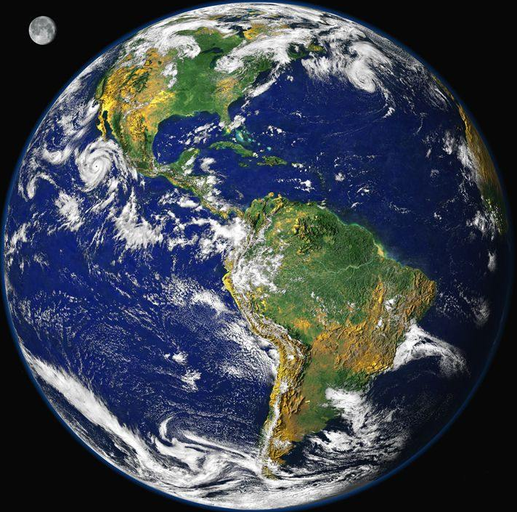
Енергозбереження – шлях до порятунку Землі
Над проектом працювали учні 8 класу:
Кінебас Яна і Корягін Станіслав
Керівник: В.В. Ніколаєва

Slide 2
Мета проекту
Підтримати енергозбереження – пріоритетний напрямок
Державної політики України
Розвивати активну громадську позицію у енергозбереженні Батьківщини
Вчитися раціонально використовувати сімейний бюджет та берегти довкілля для майбутніх поколінь.

Slide 3
Завдання
Зрозуміти цінності теплових
ресурсів
Усвідомити наявність зв’язку
між теплоспоживанням та иитеплопостачанням
Вчитися раціонально використовувати природні ресурси країни та витрачати сімейний бюджет.

Slide 4
Для цього
1.Провели анкетування учнів та вчителів нашої школи щодо енергозбереження тепла у їх домівках.
2.Дослідили енергозберігаючі матеріали.
3.Дослідили витрати енергії для обігріву 36 м² на додаткові 11°С.

Slide 5
Результат анкетування вчителів та учнів нашої школи
Що Ви робите для енергозбереження у вашому домі?
Утеплюють або замінюють на енергозберігаючі вікна. 50%
Замінюють двері. 37%
Провітрюють кімнату, широко відкривши вікно. 5%
Стелять килим на підлогу. 80%
Не утеплюють взагалі. 20%

Slide 6
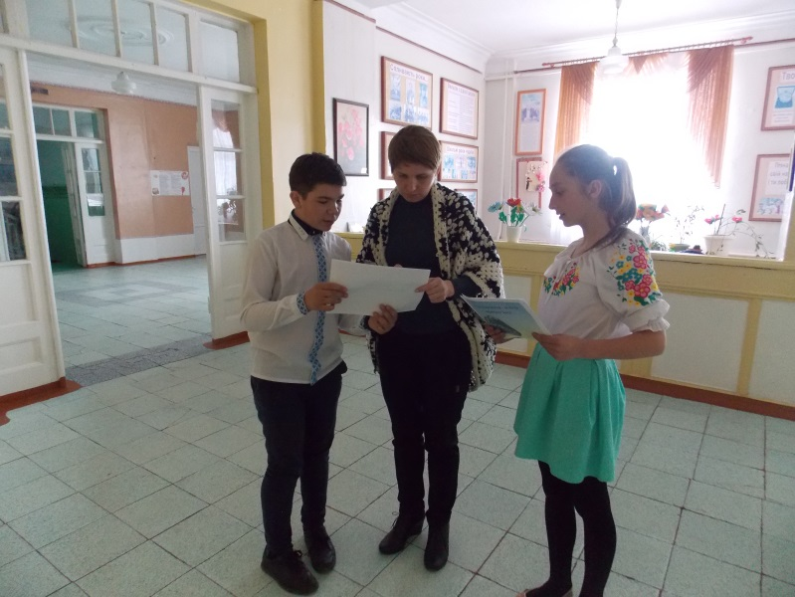
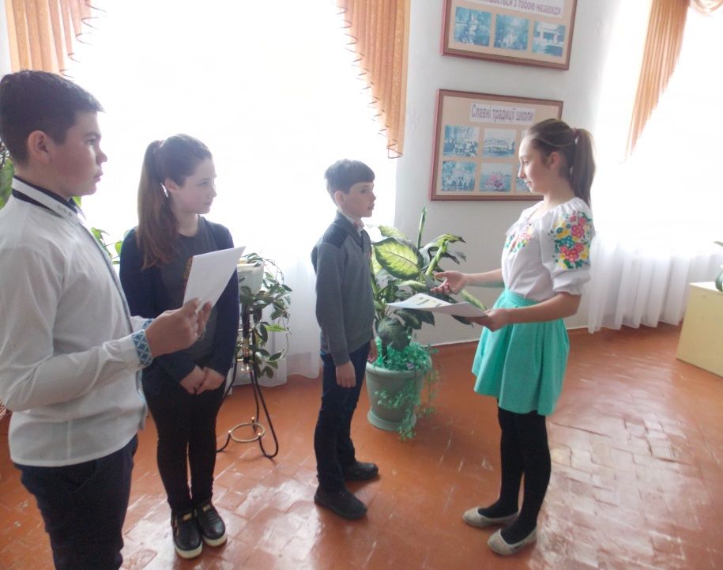
Результат анкетування вчителів та учнів нашої школи
Висновок. Не всі опитувані раціонально використовують енергозбереження у своїх домівках.

Slide 7
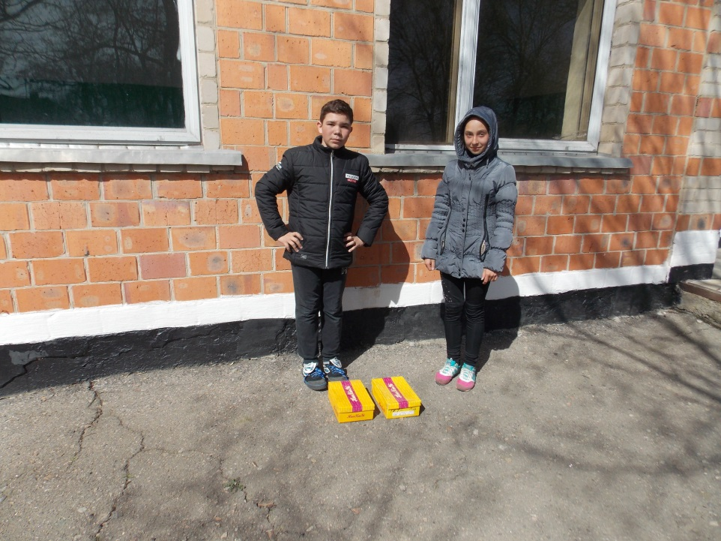
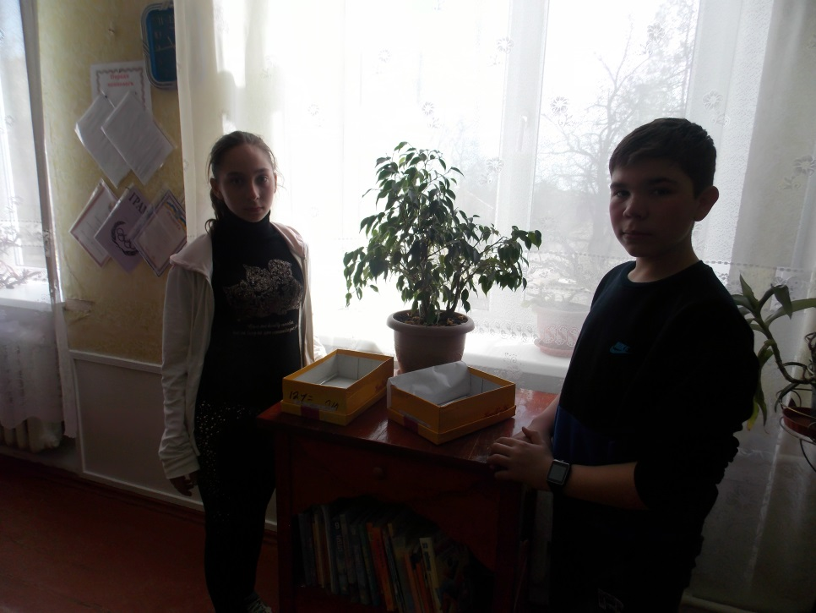
Дослід 1.
Дослідження енергозберігаючих матеріалів
Взяли дві однакові картонні коробки. Одну з них обклеїли пінопластом товщиною 3 см з обох сторін, а другу не утеплювали. В середину них поклали термометри при кімнатній температурі 22 °. Коробки винесли на подвір̕ я при температурі -6 °. Через годину покази термометрів були такі: в якоробці без пінопласту t=-4 °С, а з пінопластом t=13°. Різниця вражаюча!

Slide 8
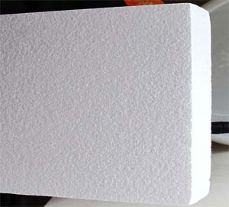
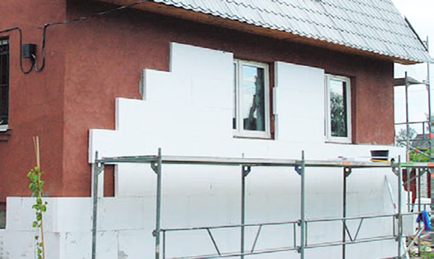
Дослід 1. Дослідження енергозберігаючих матеріалів
Висновок. Для того, щоб утеплювати приміщення існують різноманітні будівельні матеріали. Найрозповсюдженішим є пінопласт через високу енергоефективність та помірну вартість.

Slide 9
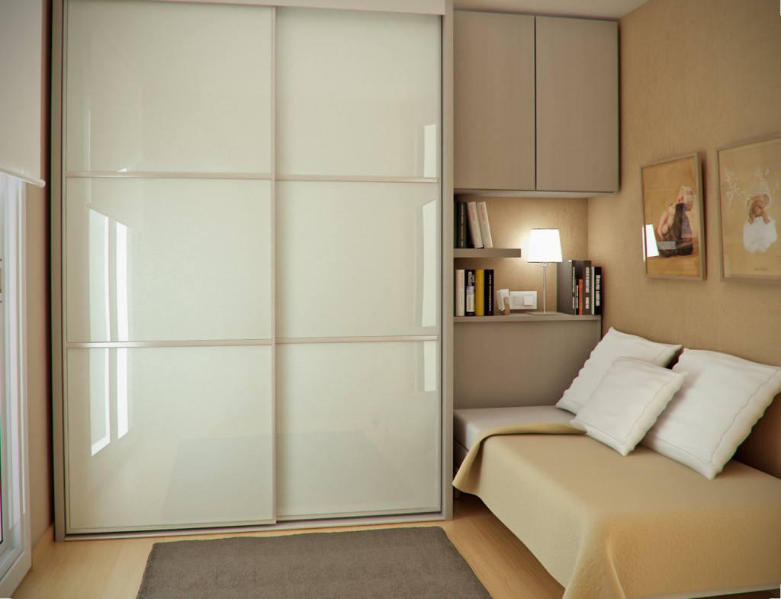
Дослід 2.
У кімнаті розміром 3м•4м•3м = 36м³ звечора була температура 26 ºС. Відключили батарею, зранку термометр показував 15ºС.
За підрахунками втрата тепла у даній кімнаті дорівнювала: Q=1000·46,44·11=510840Дж ≈511 кДж (у грошовому еквіваленті - грн)

Slide 10
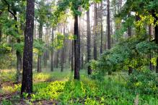
Дослід 2.
Висновок. Щоб нагріти кімнату об ҆ ємом 36м³ на додаткові 11ºС, потрібно витратити приблизно 511 кДж енергії. Це дорівнює спаленню 2 кг вугілля або 5,5 кг деревини.

Slide 11
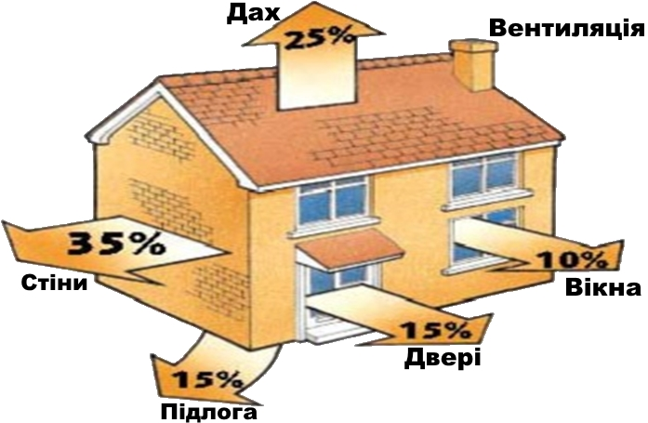
Висновок. Ми втрачаємо тепло через усі частини будівлі. Щоб зберегти якомога більше теплової енергії усередині приміщення, потрібно зменшити теплопровідність споруди.
Енерговитрати будівель
.

Slide 12
Висновок Енергозбереження допоможе
Заощадити енергоресурси країни для того, щоб стати незалежними від енергоносіїв інших країн
Зберегти ресурси нашої планети для нащадків
Зекономити зароблені кошти.

Slide 13
Використані джерела
Підручник «Фізика» 8 клас В.Г. Бар’яхтар, Ф.Я. Божинова, С. О. Довгий.
https://kievrem.com.ua/ua/fasad/uteplennya-stin-pinoplastom
http://um.co.ua/13/13-4/13-410.html
http://www.rv.gov.ua/sitenew/main/ua/publication/content/2777.htm
myshared.ru
https://my.mail.ru/mail/beregizemlya

Slide 14
Дякуємо за увагу!!!

